Slide 1
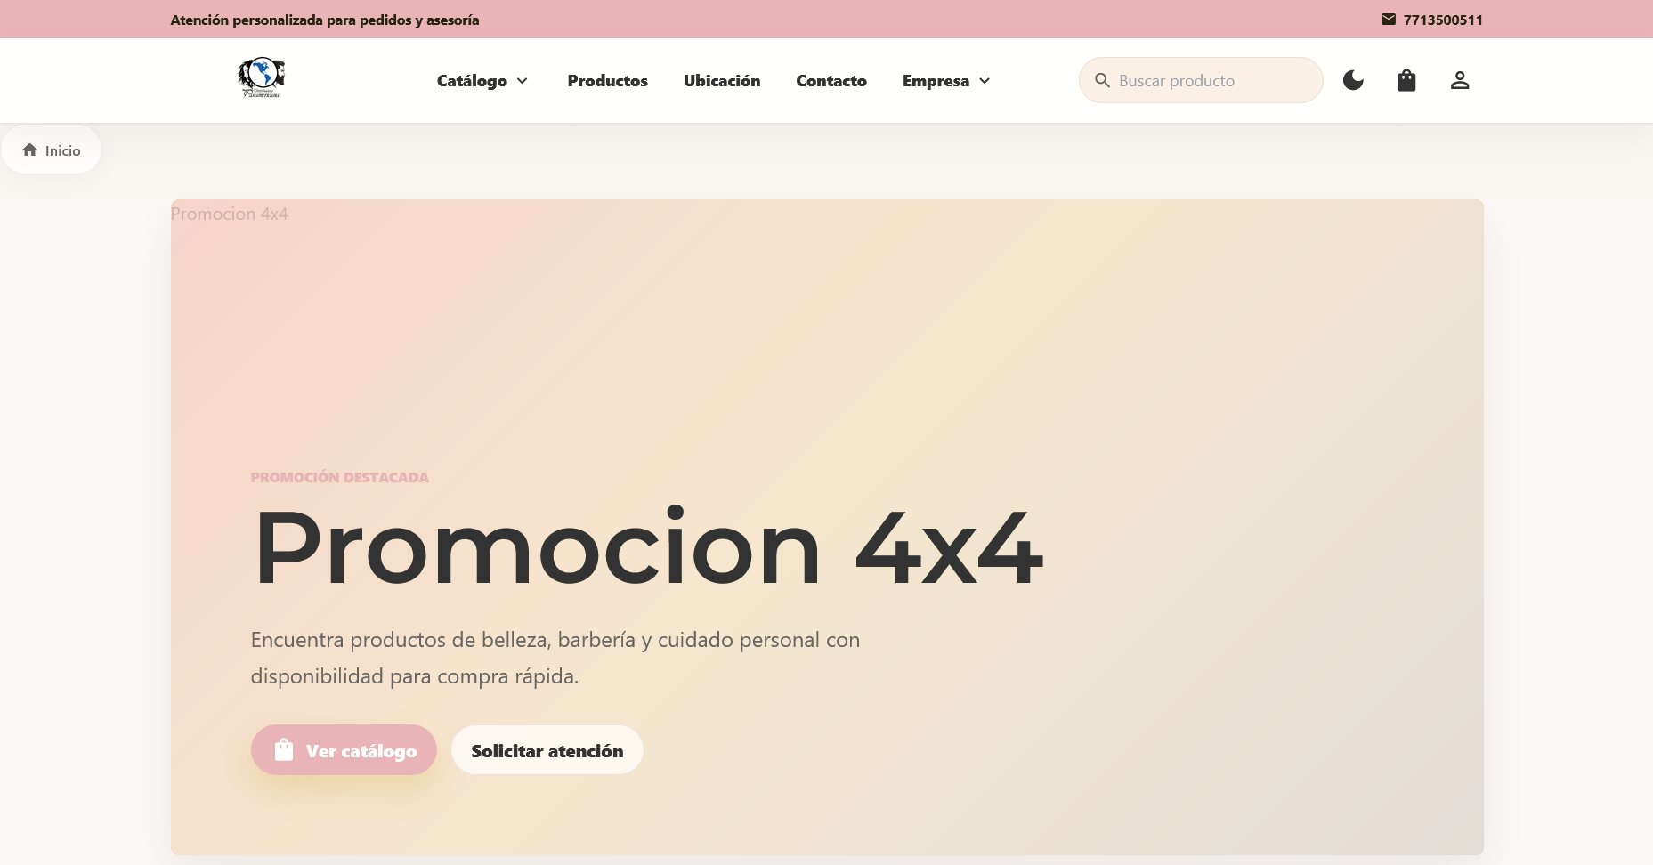
DISTRIBUIDORA PANAMERICANA · GRUPO C
Sistema de gestión de ventas e inventario para la Distribuidora Panamericana
La aplicación es una plataforma web para administrar el catálogo, controlar existencias, registrar pedidos y consultar ventas. Integra productos, marcas, familias, usuarios, ofertas y métodos de entrega en una sola operación.
COLECCIONES PRINCIPALES: CATÁLOGO · INVENTARIO · PEDIDOS · VENTAS
Captura del sistema — página principal
Base para tres aplicaciones de analítica: anticipar, segmentar decisiones y personalizar la experiencia.
1

Slide 2
PROPUESTA 1 · CLASIFICACIÓN
Predecir qué pedidos tienen riesgo de cancelación
▰ COLECCIONES MONGODB
▦ DATASET / DATAFRAME
USUARIOS
PEDIDOS
Variables X
Variable Y
_id · PK
nombre
ap
am
username
email
password
telefono
rol
direcciones[] activeTokens[]
_id · PK
usuario · FK
productos[]
metodoPago
total estado
costoEnvio
inventarioReservado
fecha
createdAt
updatedAt
usuario
pedi
cant.
total
método
clase Y
U001
P001
3
1305
tarjeta
0
U001
P004
7
1305
tarjeta
0
U002
P002
2
480
PayPal
1
Extracción, unión
y codificación
PRODUCTOS
_id · PK
nombre
descripcion
precioNormal
skuNormal
precioMayoreo
skuMayoreo
precioCaja
skuCaja
stock
marca · FK
familia · FK
activo
imagenUrl
createdAt
updatedAt
__v
◎
¿Qué se va a predecir?
Si el pedido terminará cancelado: Cancelado = 1 y Entregado = 0.
2

Slide 3
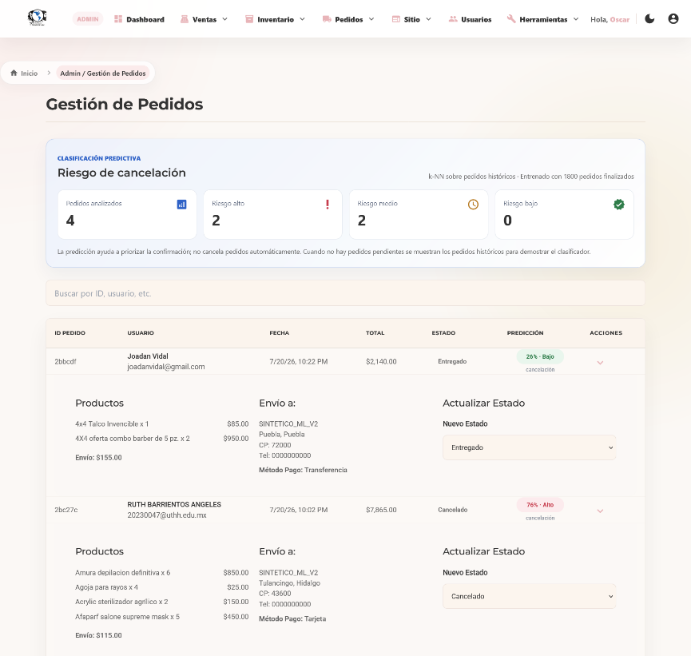
PROPUESTA 1 · CLASIFICACIÓN
Predecir qué pedidos tienen riesgo de cancelación
2

Slide 4
PROPUESTA 2 · SISTEMA DE RECOMENDACIÓN
Recomendar productos por filtrado colaborativo basado en ítems
▰ COLECCIONES MONGODB
▦ DATASET DE INTERACCIONES
USUARIOS
PEDIDOS
Datos utilizados para comparar productos
_id · PK
nombre
ap
am
username
email
password
telefono
preguntaSecreta
respuestaSecreta
rol
direcciones[]
_id · PK
usuario · FK
productos[]
metodoPago
total estado
costoEnvio
fecha
createdAt
updatedAt
pedido
usuario
producto
cant.
fecha
estado
PED01
U001
P001
2
12/06
Entregado
PED01
U001
P004
1
12/06
Entregado
PED02
U002
P001
3
13/06
Entregado
Extracción, unión
y codificación
PRODUCTOS
_id · PK
nombre
descripcion
precioNormal
skuNormal
precioMayoreo
skuMayoreo
precioCaja
skuCaja
stock
marca · FK
familia · FK
activo
imagenUrl
createdAt
updatedAt
__v
◎
¿Qué se va a analizar?
Qué productos son similares porque fueron comprados por los mismos usuarios; salida: Top-N ítems.
3

Slide 5
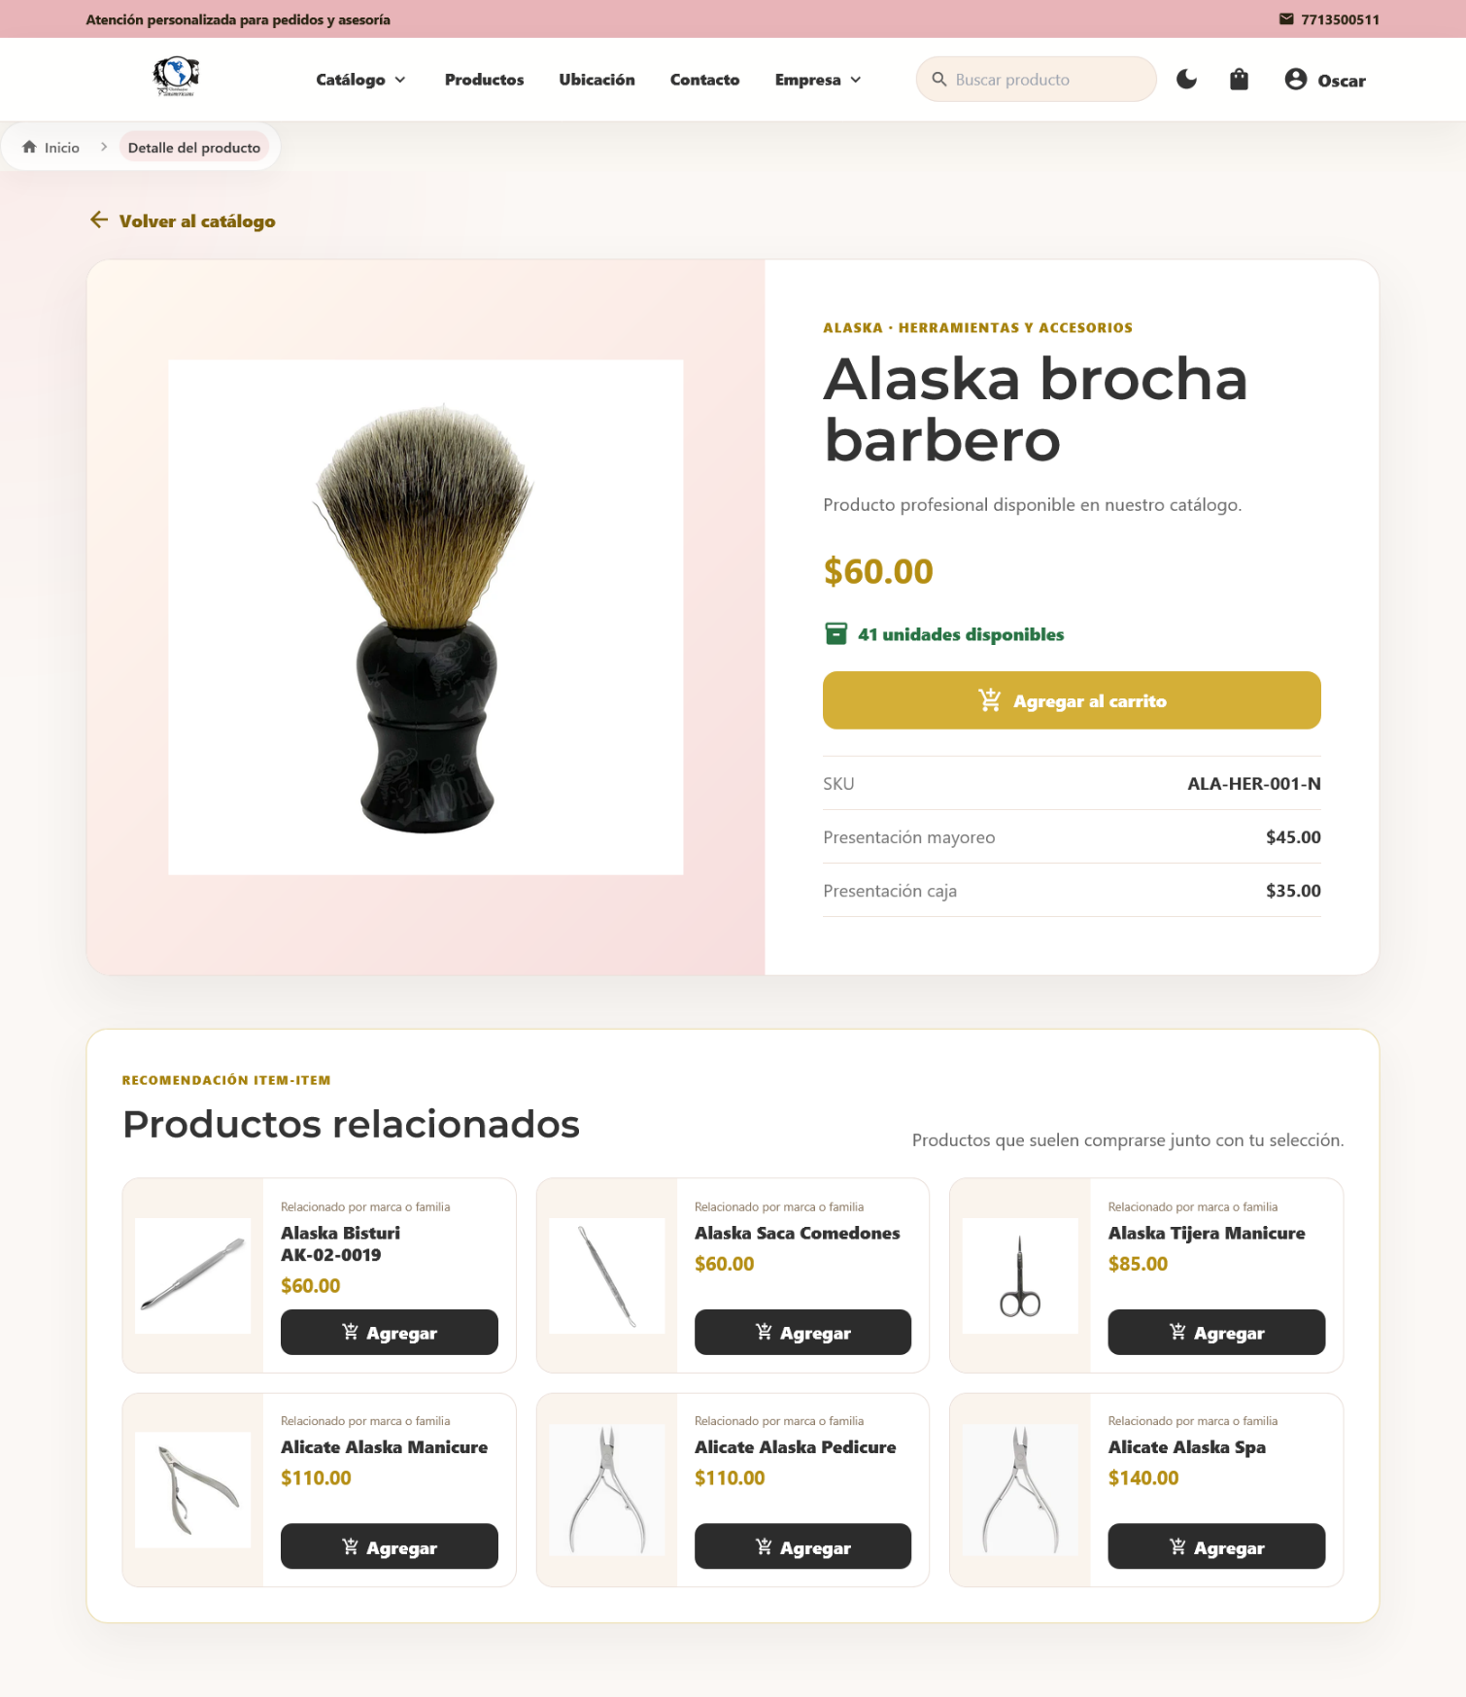
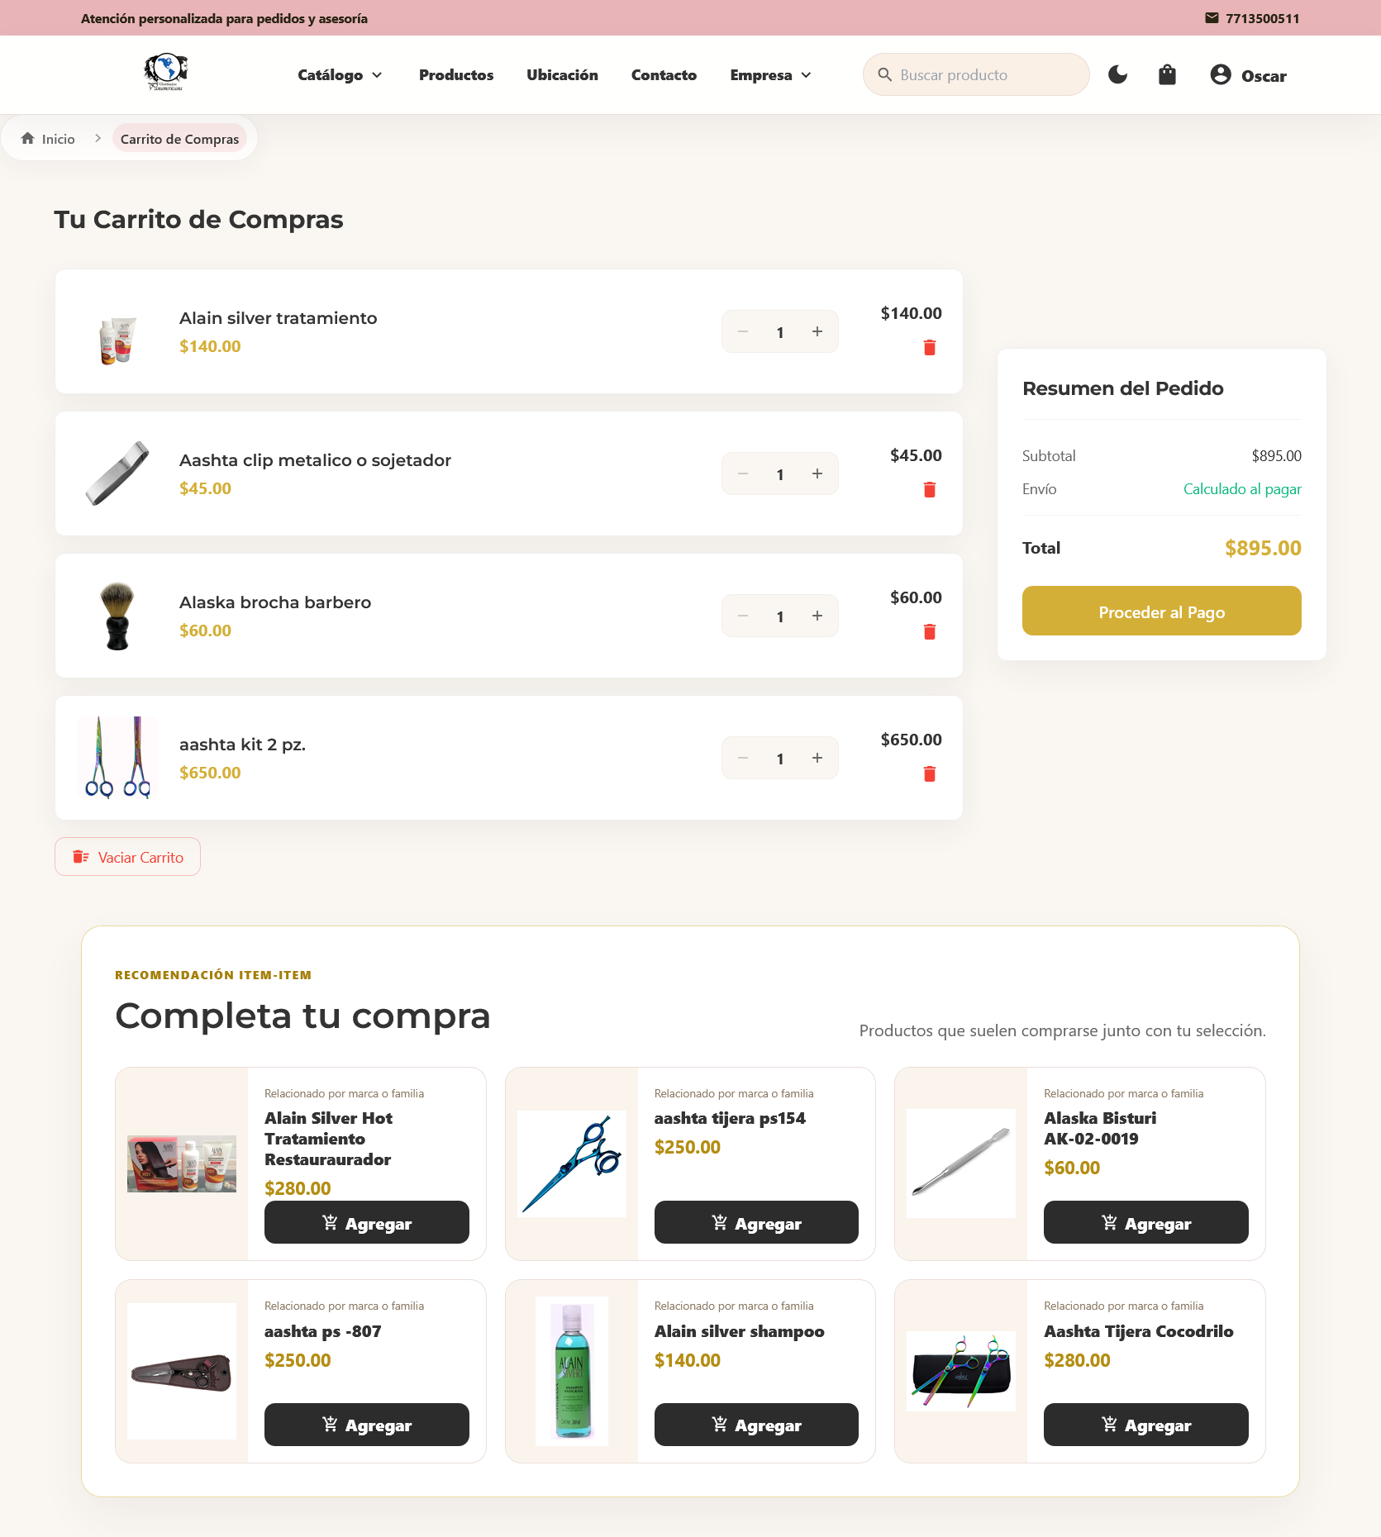
PROPUESTA 2 · SISTEMA DE RECOMENDACIÓN
Recomendar productos mediante similitud entre ítems

